Slide 1
PLANIFICACIÓN CLASES VIRTUALES SEMANA N° 30 FECHA : 21- Octubre-2020
Colegio Jean Piaget
Mi escuela, un lugar para aprender y crecer en un ambiente saludable

Slide 2
ASIGNATURA /CURSO | Artes Visuales 5° Básico
NOMBRE DEL PROFESOR/A | Alicia Cuellar
EDUCADORA DIFERENCIAL | Estrella Letelier
OBJETIVO DE APRENDIZAJE PRIORIZACIÓN NIVEL 1 | ARTES: Crear trabajos de arte y diseños a partir de sus propias ideas y de la observación del: › entorno cultural: Chile, su paisaje y sus costumbres en el pasado y en el presente › entorno artístico: impresionismo y postimpresionismo; y diseño en Chile, Latinoamérica y del resto del mundo (OA1) TECNOLOGÍA: Elaborar un producto tecnológico para resolver problemas y aprovechar oportunidades, seleccionando y demostrando dominio en el uso de: técnicas y herramientas para medir, marcar, cortar, unir, pegar, mezclar, lijar, serrar, perforar y pintar, entre otras; materiales como papeles, cartones, maderas, fibras, plásticos, cerámicos, metales, desechos, entre otros(OA 3)
INDICADORES DE EVALUACIÓN PARA OA | ARTES: - Diseñan objetos sencillos, respondiendo a distintos desafíos que se les presentan. › Diseñan y construyen TECNOLOGÍA: - Elaboran un objeto tecnológico, usando los materiales y las herramientas apropiados.
CONTENIDO /HABILIDADES | › Desarrollar proyectos de diseño, aplicando las etapas del proceso creativo. › Crear, basándose en la observación de objetos y elementos de diseño.
OBJETIVO DE LA CLASE | Elaborar diseños de objetos sencillos.
EVALUACIÓN | Ticket de salida

Slide 3
Reglas para una buena clase
Puntualidad
Tener materiales solicitados
Ser respetuoso con el profesor y sus compañeros
Mantener micrófono apagado y cámara encendida(solo si el alumno quiere)
Dudas o consultas
Estar atento a la clase online

Slide 4
Inicio Activación Conocimientos Previos
RECORDEMOS
¿Qué expresa la siguiente imagen?

Slide 5
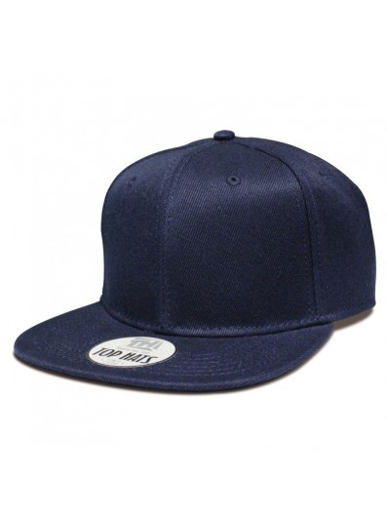
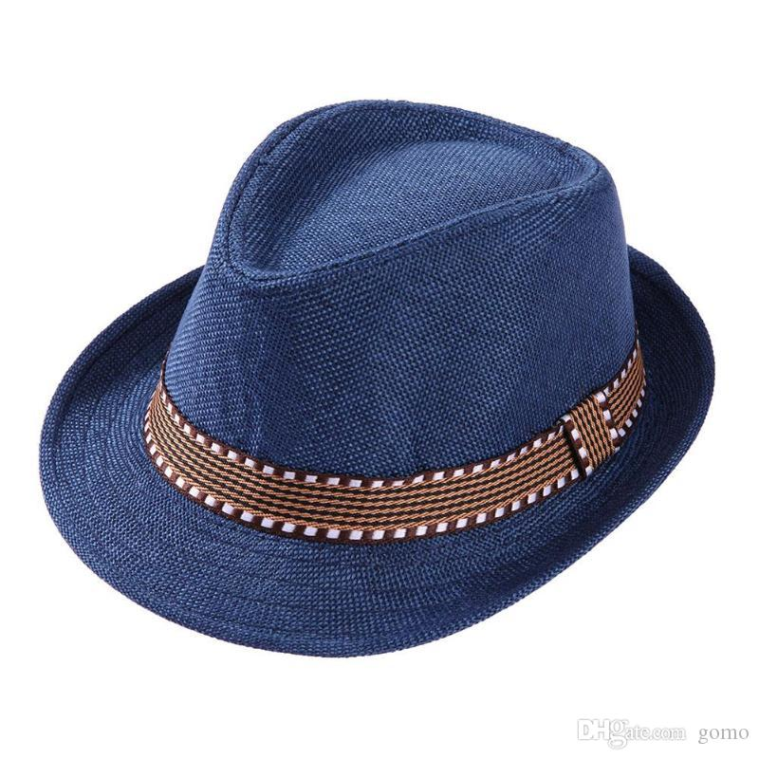
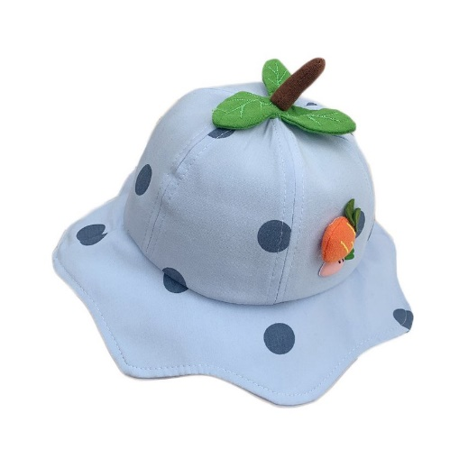
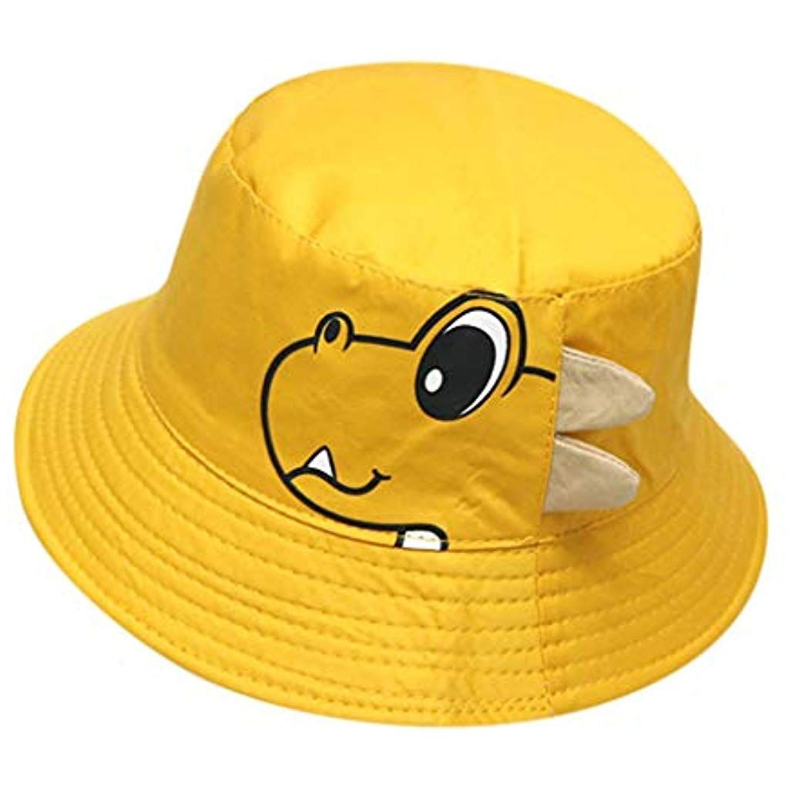
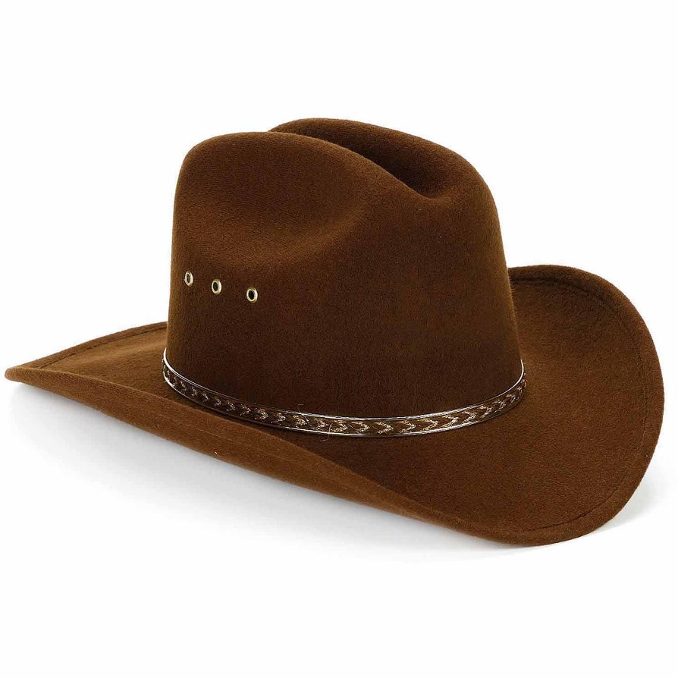
ACCESORIO

Slide 6
ANTES DE CONFECCIONAR
FORMA | COLOR | TEXTURA
-
DIBUJO

Slide 7
Manos a la obra
Ahora que ya recordamos más sobre el lenguaje visual y vimos diversos objetos creados con elementos de la naturaleza y material reciclado, es momento de comenzar a crear.
Crea un sombrero utilizando todos los objetos de reciclaje que desees.
Mucha imaginación.

Slide 8
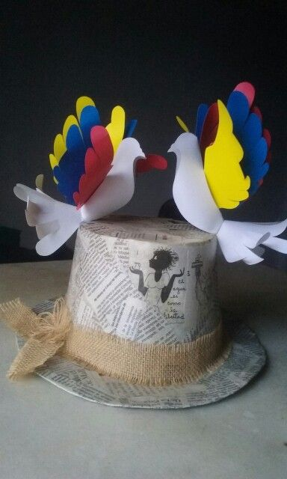
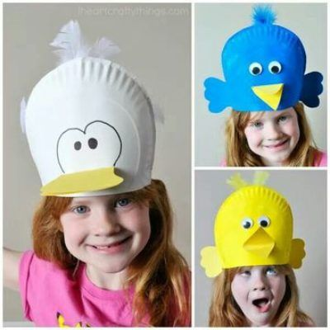
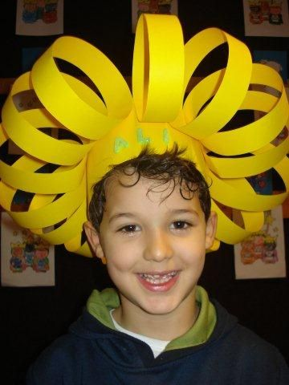
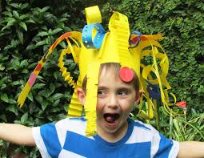
SOMBRERO DE RECICLAJE

Slide 9
TICKET DE SALIDA
ASIGNATURA Artes Visuales
SEMANA 31
CIERRE
Nombre: _______________________________________
¿Qué parte del trabajo se volvió un verdadero desafío de confección ?. Fundamenta
¿Crees que utilizaste los materiales y herramientas adecuadas para la confección de tu objeto? fundamenta
Enviar fotografía de este ticket de salida al:
Correo: Alicia.cuellar@colegio-jeanPiaget.cl

